Slide 1
欢迎参加龙架构双周会
编辑权限申请
计划好主讲的议题和大致用时
在本文档申请编辑权限且附上简短的申请理由
在龙架构双周会交流群中 @群主 或 管理员 获取权限
向 loongarch@whlug.cn 发送主题为龙架构双周会报告的邮件
邮件内请简要说明您将要报告的内容，我们将在收到邮件后同您取得联系，为您提供文档的编辑权限
内容编辑
请在对应的议题版块下添加您想要分享的内容
若无对应议题，请直接在幻灯片其他议题最前方添加
快速报告一页控制在 3 分钟以内，报告期间请勿讨论发言
专题报告 15~30 分钟，分享结束后可讨论交流

Slide 2



龙架构双周会
2025 年 11 月 23 日・第 25 次

Slide 3

会前注意事项

Slide 4
会前注意事项
本次会议仅涉及软件技术课题
关于龙芯相关的硬件产品，除官方层面已解禁的消息及本文档内 可公开的消息外，其他均不作任何回应
本次会议与股市无关，不构成任何投资建议
Notes:
LiarOnce：本页应保持展示至少5分钟后继续会议

Slide 5
快速报告
龙架构上游动向

Slide 6
GCC
Meng Qinggang and Chen Jiajie
32 位龙架构支持 (v3)
Zhao Zhou
修复 lsx_vreplei_mirror 的操作数约束 (pushed)
使用 vldrepl.d 加载一 LSX int32 向量并将其第 0, 1 号元素重复两次 (pushed)
在展开 memcpy 操作时将目标地址预加载到寄存器中 (pushed)
发现并试图绕过数组元素寻址时乘法操作未被 CSE 的问题
Chen Xiaolong
优化 LSX 向量和 LASX 向量间的 bitcast (v1)
xry111

Slide 7
GCC
Deng Jianbo
使用 [x]vldi 优化向量常量的加载 (v2, pushed)
使用 bstrins.d 优化 a << imm1 | (b & imm2) (pushed)
Xi Ruoyao
修复向量混洗操作实现中两处导致错误代码生成的问题，并进一步清理和微调该实现 (v2, pushed)
WANG Xuerui
将 -mbreak-code= 改为 -mbuiltin-trap-impl= 以提高可读性和可扩展性 (v2)
xry111

Slide 8
LLVM
Rust 社区来报：有些尾递归位点无法被优化！
zhaoqi5 为龙架构启用了 MergeICmps（合并整数比较）与 ExpandMemCmp（展开 memcmp）两个优化工序
s-barannikov 把 SDNode 描述改用 TableGen 自动生成了
可在工单系统搜索更多 LoongArch 相关内容
xen0n

Slide 9
Go
Go 1.26 将于 11 月 26 日进入冻结
xen0n 完成了 Go 内部链接器对 R_LARCH_CALL36 的支持
标准库 debug/elf 已含有 LoongArch ELF psABI 最新常量定义
abner-chenc 的 LSX/LASX 支持工作
给汇编器支持 VSLT 系列指令、VSADD/VSSUB（饱和加减）系列指令
用 LSX 优化内存清零，该操作的性能提升 ~50%
sophie-zhao 给汇编器支持了 MULW.D.W 系列指令
应是为 32 位到 64 位的完整乘法支持作准备
xen0n

Slide 10
Rust
heiher 发布了 Rust LoongArch64 UEFI 的试验性支持供君审查、评估
涉及为 PE 格式新增一系列 LoongArch 重定位类型，类似 ELF psABI
并提供了 UEFI 应用开发样例
请同学们在发布贴下踊跃发表意见！
xen0n

Slide 11
CI Runner 生态
观测帖：loongson-community/discussions#103
最新进展：11 月 13 日，GitLab 及 SourceHut 均合并了龙架构支持
GitLab Runner 18.6.0+ 已官方提供龙架构二进制
Sourcehut Runner 仅以源码方式发布，可自行一站式构建
目前 GitHub、Forgejo 及 Gitee (Gitee Go 产品线) 支持有待合并
Forgejo 合并大概无困难
GitHub 目前卡在 .NET 二进制工具链及 Nupkg 生态上
Gitee (Gitee Go 产品线) 维护者无响应
GitCode 暂不支持自建 runner 实例，无法开始适配
xen0n

Slide 12
Linux Kernel
LoongArch32 (LA32S/LA32R) 初步支持已提交
经过两轮审阅，已提交第 3 版
也有此补丁序列外的一部分修改和重构疑似与此事有关

Slide 13
Linux Kernel（loongarch 列表）
Huacai Chen
整合 /proc/cpuinfo 解析处理器型号的逻辑（第 1 版）
在 kexec/kdump 时屏蔽 (mask) 中断，规避潜在 IRQ 故障（第 1 版）
修复无 PCI 缓存信息时内核崩溃 (panic) 的问题（第 1 版）
George Guo
128 位原子比较交换 (Compare-and-Exchange, CMPXCHG) 支持（第 1 版）
Vincent Li
由于与内核追踪 (Tracing) 支持存在兼容性问题，禁用 BPF Trampoline 模块的 函数追踪支持（第 1 版）
Bibo Mao
修复虚拟化客户机中的 NUMA 节点解析（第 1 版）
半虚拟化 (paravirt) 虚拟处理器抢占提示 (vCPU Preemption Hint) 支持（第 1 版）
xen0n

Slide 14
Linux Kernel（loongarch 列表）
Tiezhu Yang
LA32S/R 相关：优化 init_hw_perf_events() 函数（第 2 版）
Tianyang Zhang
龙架构中断重定向支持（第 6 版）
Binbin Zhou
2K0300 硬件看门狗 (watchdog) 支持（第 2 版）
2K0300 I²C 控制器支持（第 1 版）
xen0n

Slide 15
Box64
黑神话：悟空
https://www.bilibili.com/video/BV1iUU5BdEQL
Steam UI 显卡加速
steam -cef-disable-gpu
exec ./steamwebhelper ... --enable-features=...,Vulkan ...
ksco

Slide 16
快速报告
龙架构发行版变动

Slide 17
发行版维护贴士
libLoL 已发布支持 libxcrypt < 4.6 及 glibc < 2.43 的测试版 (0.1.10~pre1)
Debian: https://github.com/AOSC-Dev/liblol/releases/tag/debian%2Fv0.1.10_pre1
AOSC-Dev/chromium-loongarch64 发布 Chromium 142 及 QtWebEngine 6.10 补丁集
curl 8.17.0 安全修复（中危）不完整，请回合 79d3e1d7d44d (curl/curl#19430)
X.Org Server 21.1.19 安全更新（意外？）合入了 GlxVendorLibrary 属性支持
如驱动已支持 GLVND 功能，请删除驱动配置中的相关属性，否则 X 可能会在启动时 SIGABRT （是否属于上游问题有待研判）
但是已确认 LG110 驱动配置中该属性需要保留
Box64 近期更新动作非常频繁且有较为显著的效果
由于 Box64 发版周期较长（季度以上），强烈推荐各发行版使用测试源等形式推送 Git 更改
具体更动可参考肝帝・刘阳前面的报告，相信是值得的
Ollama 正式合入了 Vulkan 支持
作为发行版默认值相信是较为方便的，建议及时更新
白铭骢

Slide 18
发行版维护贴士
电子书管理器 Calibre 8.15 已删去一处不支持龙架构的依赖 (nothings/stb)，可直接构建
龙架构支持已提交：#1858
Node.js 25.2.0 包含一笔针对 V8 在龙架构上的构建修复
格兰菲显卡驱动的 ABI 2.0 驱动可从 OpenKylin 软件源获取，支持1020/10C0t/2030
支持 OpenGL 4.5 及 H.264/265 的 VA-API 解码加速，但无 Vulkan 支持
注意有坑！如果您的发行版需要提供多个架构的驱动，驱动包版本可能不同
此外，不同架构的驱动包 Makefile 中定义的 TARGET_ARCH 不同 (WTF)，可直接删去
v25.00.46 开始支持 10C0t，请注意甄别（亦有较老版本的 ABI 2.0 驱动包）
内核补丁（≤6.18）请见：AOSC-Tracking/arise-kernel-dkms @ aosc/v25.00.46
白铭骢

Slide 19
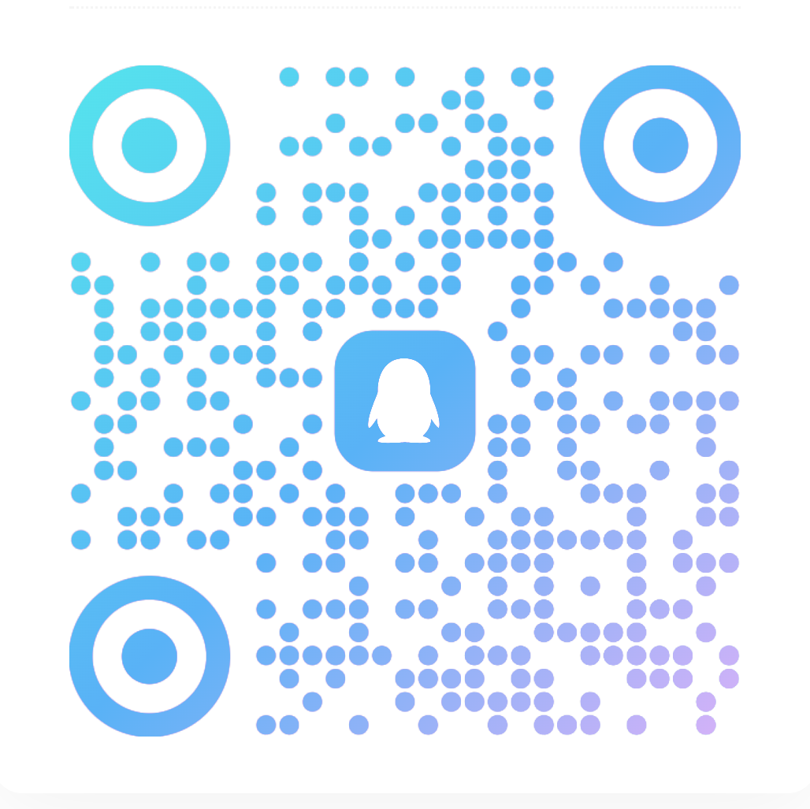
安同 OS
11 月发行更新已正式发布
包含龙芯 2K3000/3B6000M 的基础平台支持（CAN、SDIO、GPIO、DVFS 及 GPU暂无支持，努力中）
新增 AMD ROCm 及 Intel Compute Runtime 支持
默认发行 16KiB（默认）及 4KiB 分页双内核，后者可更好地支持 x86 模拟 及GPGPU 计算（AMD ROCm 及 Intel Compute Runtime）应用
新增 Memtest86+ 内存测试工具
修复 3B6000/3C6000 家族 KVM 客户机在运行多线程应用时不稳定的问题
修复龙芯 3A5000/3A6000 笔记本电脑屏幕背光及触摸板支持
修复龙芯平台使用 AMD Radeon RX 9000 系列显卡无法完成系统启动的问题
修复同时启用 LoongGPU 及独立显卡的平台无法正确启动图形界面的问题
Linux 6.17 内核已正式推送，6.18 请求更广泛的测试
oma install linux+kernel+rc
白铭骢

Slide 20
安同 OS
正式推送了格兰菲 Arise 系列 GPU 的驱动，支持 1020/10C0t/2030
支持 6.16 - 6.18 内核，后续也将持续维护
oma install arise-linux-graphics-driver-dri
Box64 维护模式更改：紧跟 Git master 更新
龙架构用户收益较为明显，尤其在 Steam 和游戏支持方面
libLoL 0.1.10~pre1 开放测试，为 Core 13 更新作准备
日常使用即可测试：oma topics --opt-in liblol-0.1.10
本期安全更新
GnuTLS 3.8.11
修复一处栈写入越界漏洞，编号 CVE-2025-9820（严重性：低）
curl 8.17.0
修复一处路径遍历 (Path Traversal) 漏洞，漏洞编号 CVE-2025-11563（严重性：中）
建议关注公众号“安同开源”或社区主页 (aosc.io) 新闻
白铭骢

Slide 21
Arch Linux for Loong64
修复了龙架构上 16KiB 分页内核（标准 6.17.8 及 hardened 6.16.2）的 Intel Xe 支持
由于正式引入了 shellcheck 及 pandoc，许多软件包都删除了特殊架构补丁
Node.js 25 上游合并了 V8 更新，已无需继续使用下游补丁
更新了 GCC、glibc 及 LLVM 等底层工具链和运行时更新
详请见 Arch Linux for Loong64 更新日志 (2025-11-09 - 2025-11-22)
白铭骢

Slide 22
问答环节
社区问答及意见反馈

Slide 23


